Slide 1
LẬP TRÌNH HỆ THỐNG
HỆ THỐNG GIÁM SÁT MÔI TRƯỜNG THÔNG MINH SỬ DỤNG FREERTOS
Chen Woei Haur – 22050056
Nguyễn Hoàng An – 22050040
8/2025

Slide 2
Giới thiệu đề tài
- Ô nhiễm không khí, biến đổi nhiệt độ là vấn đề nhức nhối.
- Các hệ thống giám sát truyền thống thường đắt đỏ, cồng kềnh, hoạt động đơn nhiệm.
→ Cần một giải pháp giám sát thời gian thực, chi phí thấp, ổn định và thông minh.

Slide 3
Mục tiêu
Nội dung: Xây dựng hệ thống phần cứng & phần mềm để:
- Giám sát: Nhiệt độ, độ ẩm, chất lượng không khí, ánh sáng, áp suất.
- Hiển thị: Gửi dữ liệu lên đám mây (ThingsBoard) để theo dõi qua Web.
- Cảnh báo: Thông báo khi phát hiện giá trị vượt ngưỡng an toàn.

Slide 4
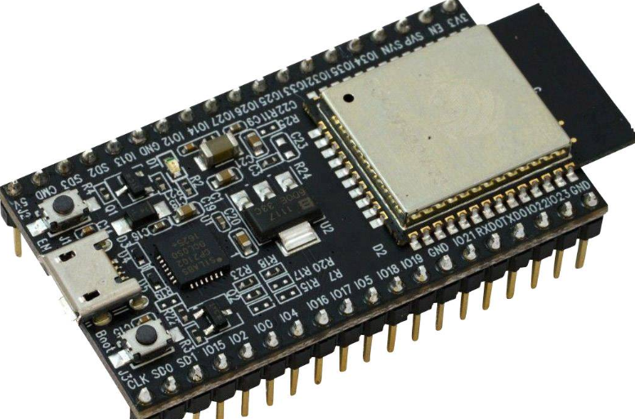
Giải pháp đề xuất
Giải Pháp Cốt Lõi: FreeRTOS
- Sử dụng ESP32 làm bộ xử lý trung tâm.
- Sử dụng FreeRTOS - Hệ điều hành thời gian thực để tạo các Task độc lập.
Ưu điểm:
- Xử lý đa nhiệm mượt mà, ổn định.
- Phản hồi sự kiện theo thời gian thực.
- Dễ dàng mở rộng, bảo trì.

Slide 5
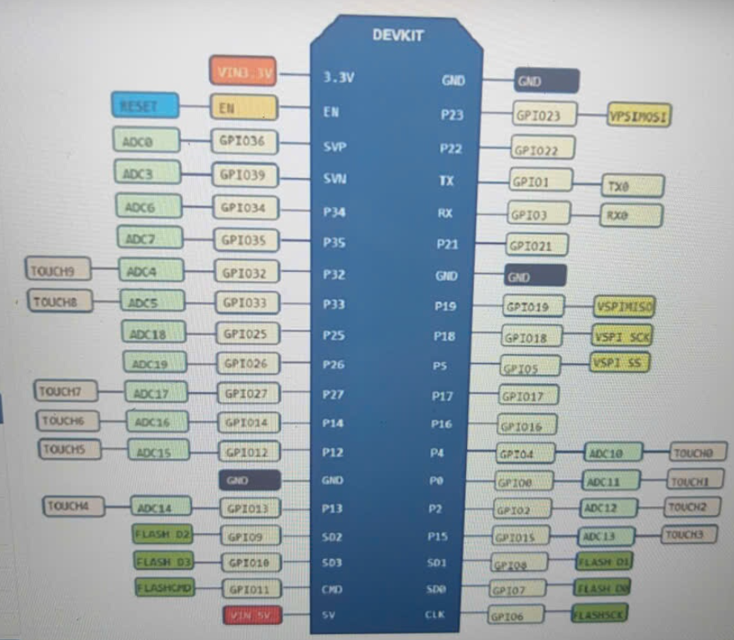
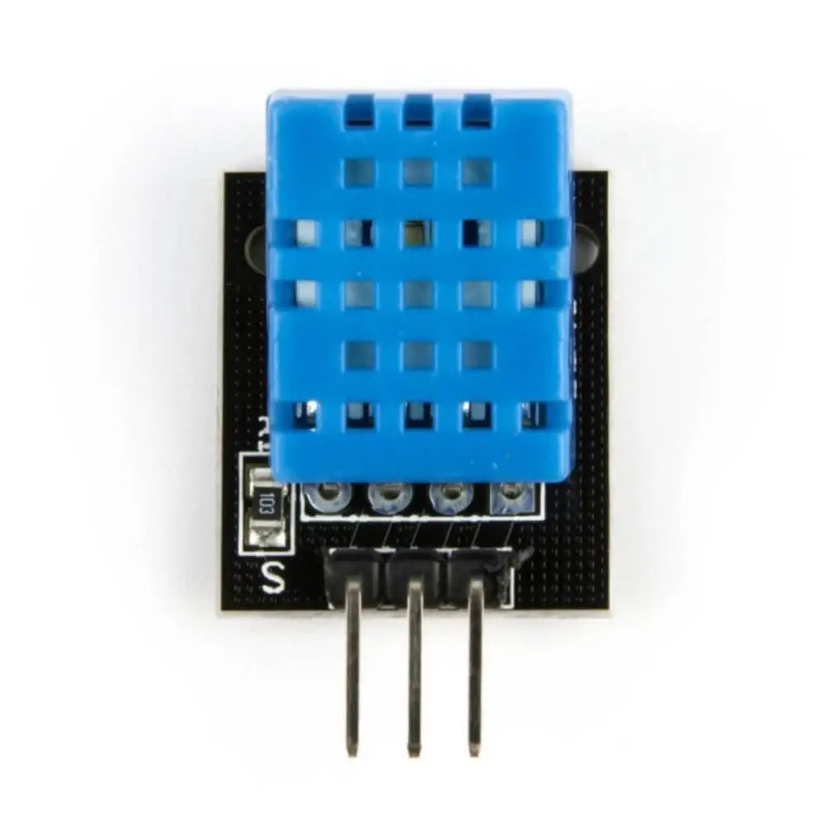
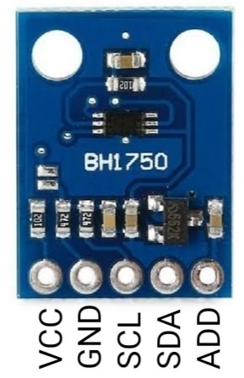
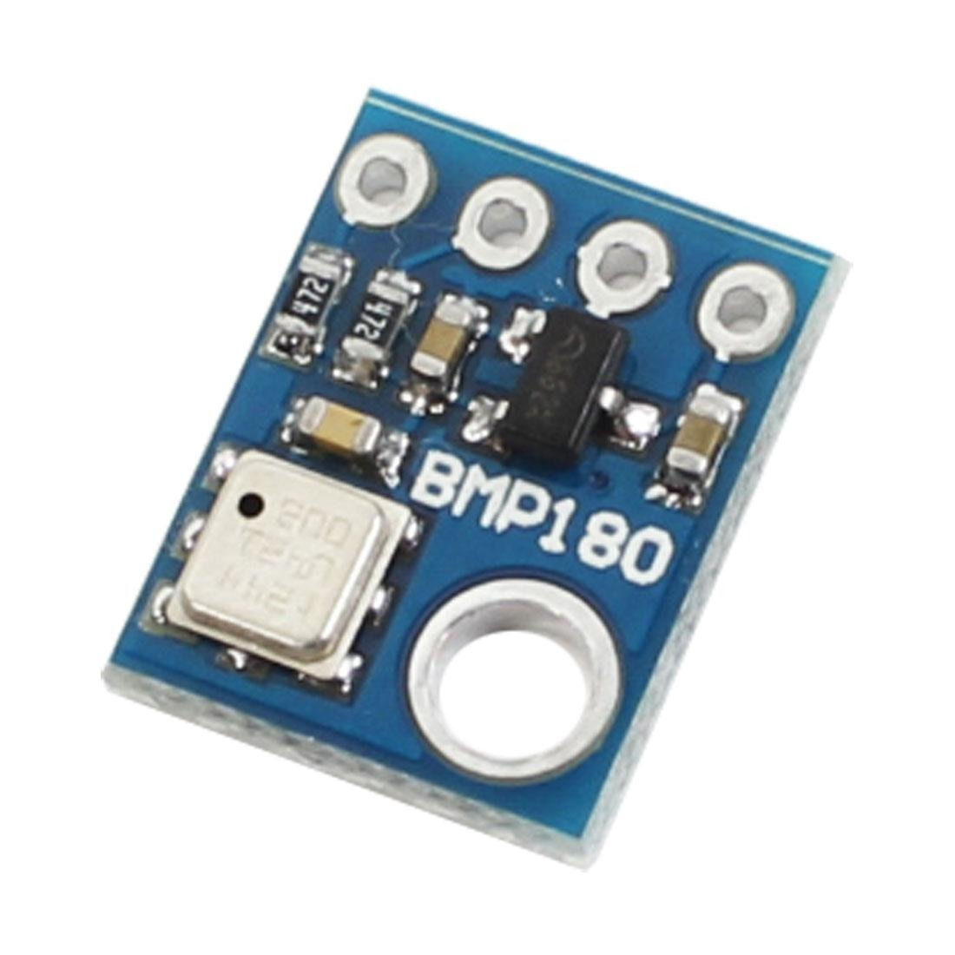
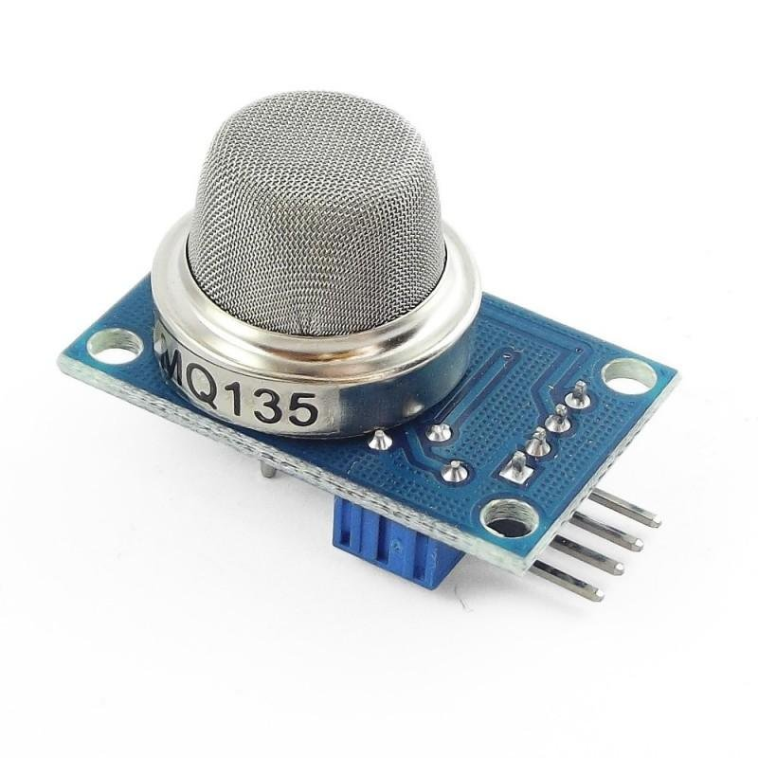
Mô hình
DHT11
BH1750
BMP180
MQ135
ESP32

Slide 6
Thiết kế phần cứng
- Nhiệt độ, độ ẩm (DHT11): Điện trở của chất hút ẩm (như polymer) thay đổi theo hàm số với độ ẩm tương đối (RH%) trong không khí. Điện trở của thermistor thay đổi theo nhiệt độ môi trường. Mạch điện tử đo sự thay đổi này để suy ra nhiệt độ.
- Chất lượng không khí (MQ135): Khi các phân tử khí mục tiêu (NH₃, NOx, CO, Benzen, Smoke) tiếp xúc với bề mặt cảm biến ở một nhiệt độ nhất định (được gia nhiệt bởi một sợi dây bên trong), chúng sẽ phản ứng và hấp thụ lên bề mặt.
- Ánh sáng (BH1750): Khi các photon (hạt ánh sáng) chiếu vào photodiode, chúng truyền năng lượng cho các electron, giải phóng chúng và tạo ra một dòng điện.
- BMP180: Khi áp suất khí quyển bên ngoài thay đổi, nó tác động lên màng ngăn, làm màng này biến dạng (cong lên hoặc xuống).

Slide 7
Thiết kế phần mềm
Mô hình các Task chính:
4 Task riêng biệt: taskReadDHT, taskReadLight, taskReadPressure, taskReadAirQuality.
Sử dụng Mutex (xSensorDataMutex)
Tạo Queue (xSensorQueue)
2 Task: taskWiFiManager (quản lý kết nối) và taskSendData (gửi dữ liệu).
Giao tiếp giữa các Task thông qua Queue.

Slide 8
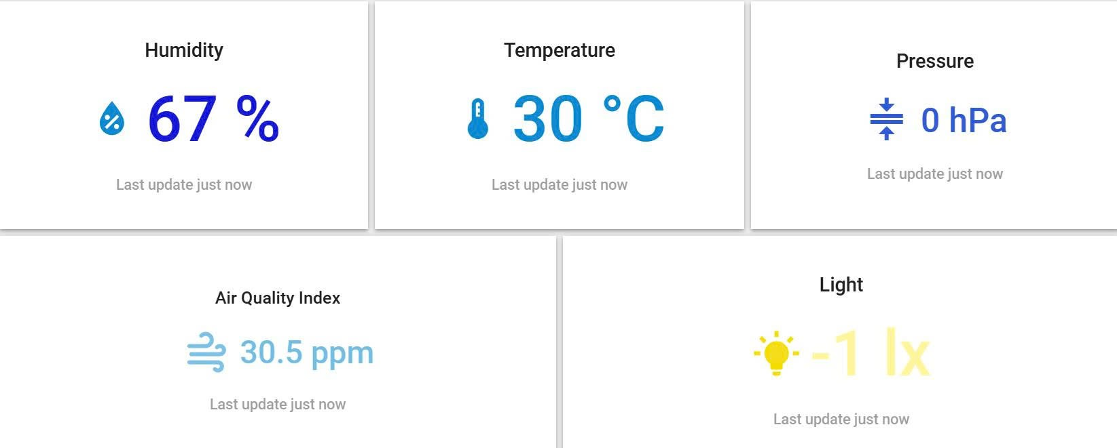
Giao diện

Slide 9
Kết luận
Đạt được:
- Xây dựng thành công hệ thống giám sát đa thông số.
- Ứng dụng FreeRTOS giúp hệ thống ổn định, phản hồi real-time.
- Dữ liệu được hiển thị trực quan trên Web.
Hạn chế:
Cảnh báo qua SMS/Email chưa triển khai.

